Slide 1
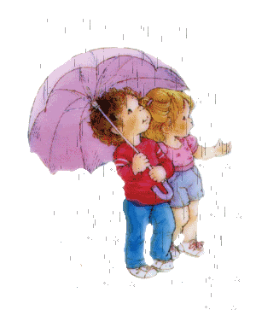
В детском саду функционирует
6 возрастных групп для детей раннего и дошкольного возраста.
Группа раннего возраста общеразвивающей направленности
«Русалочка»
(1-3 лет )
Плановая численность воспитанников 17
Подготовительная к школе группа общеразвивающей направленности
«Крабики»
(6-7 года)
Плановая численность
воспитанников 23
Средняя группа общеразвивающей направленности
«Золотая рыбка»
(4-5 года)
Плановая численность воспитанников 23

Slide 2
Младшая группа общеразвивающей направленности
«Звёздочки»
(3-4 гола)
Плановая численность воспитанников 24
Старшая группа общеразвивающей направленности
«Морская сказка»
( 5-6 лет)
Плановая численность воспитанников 25
Средняя группа общеразвивающей направленности
«Дельфиненок»
( 4-5 лет)
Плановая численность воспитанников 23

